Slide 1

Специальные средства поиска в сети.
Бочаров Федор

Slide 2
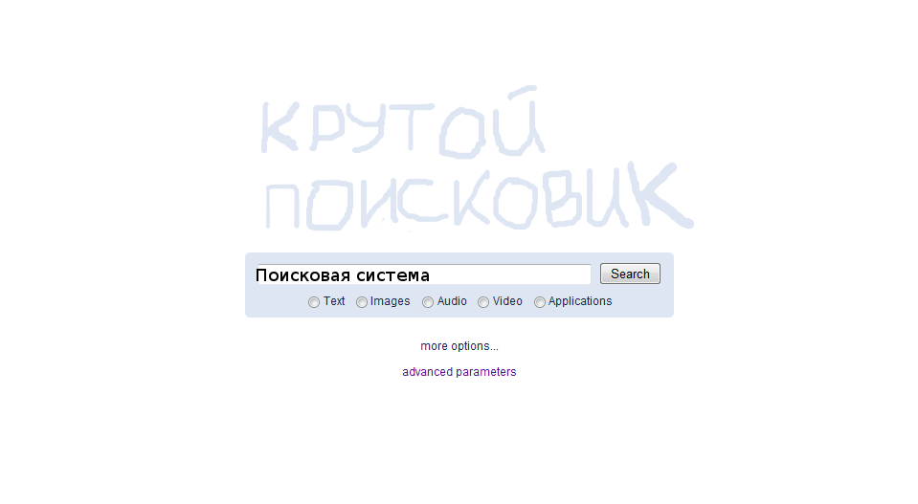
Поисковая система — такая программная система, которая
позволяет осуществлять поиск в каком-либо ресурсе.

Slide 3





Slide 4
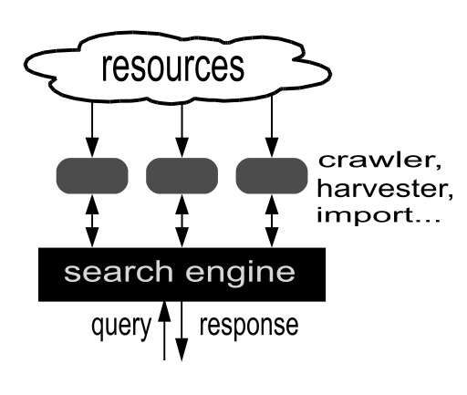

Slide 5
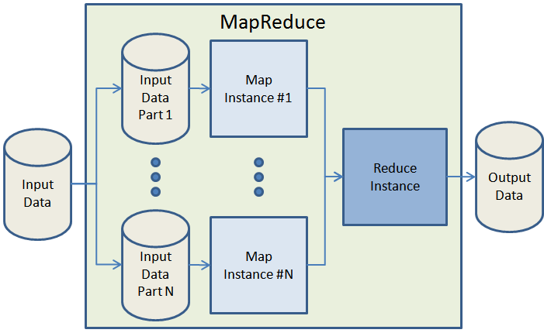
MapReduce

Slide 6
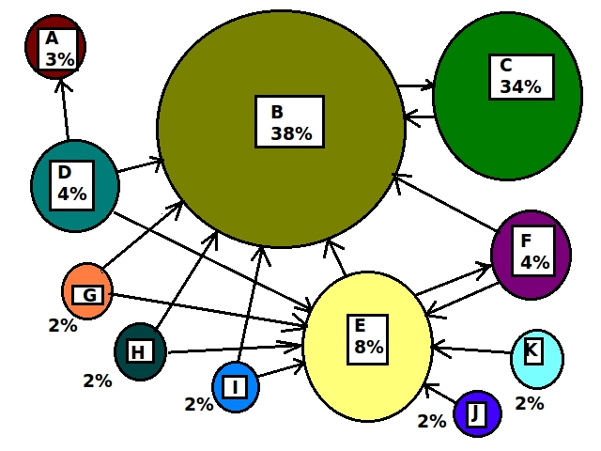
PageRank

Slide 7
Seznam - najdu tam, co neznám

Slide 8


Slide 9
